Slide 1
指针及字符串补充内容
网络空间安全系
任课老师：章乐

Slide 2
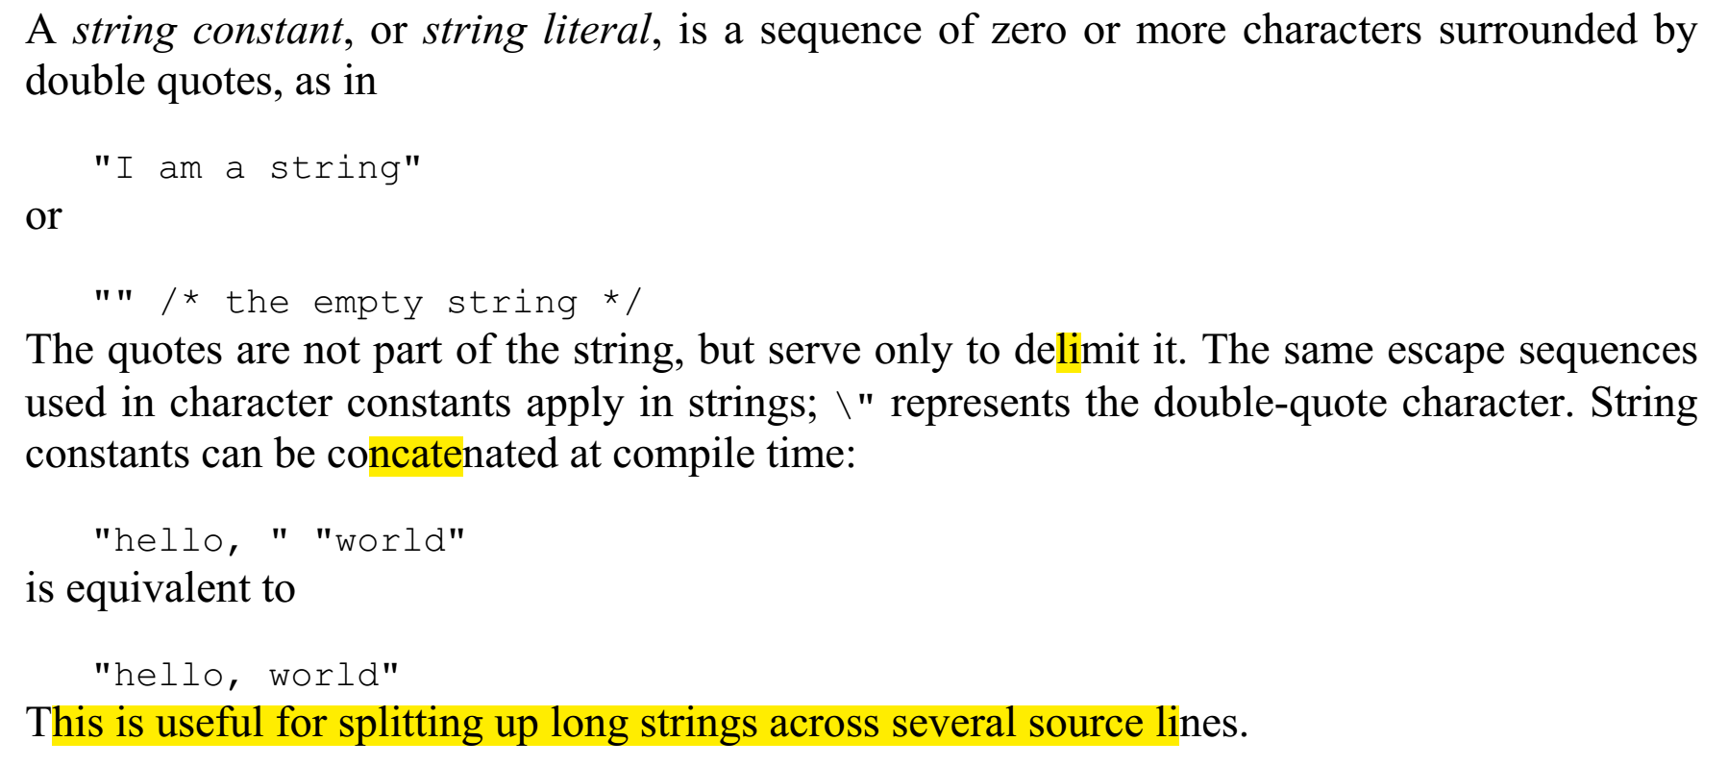
如果字符串太长，怎么表示
String constants may be concatenated at compile time
—— The C programming Language, Page 38

Slide 3
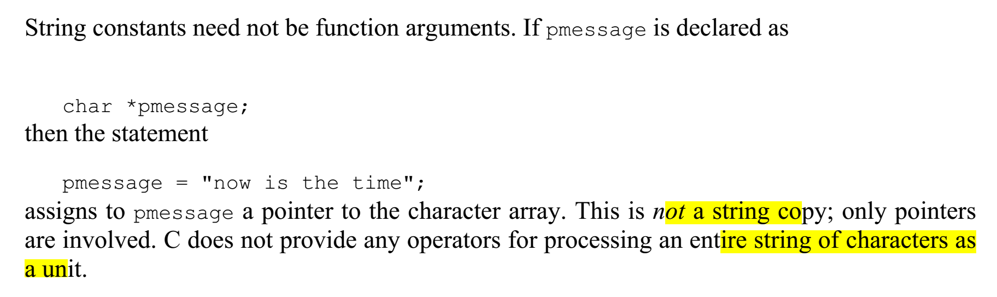
字符指针和字符数组之间的区别

Slide 4
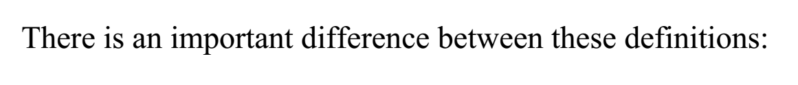
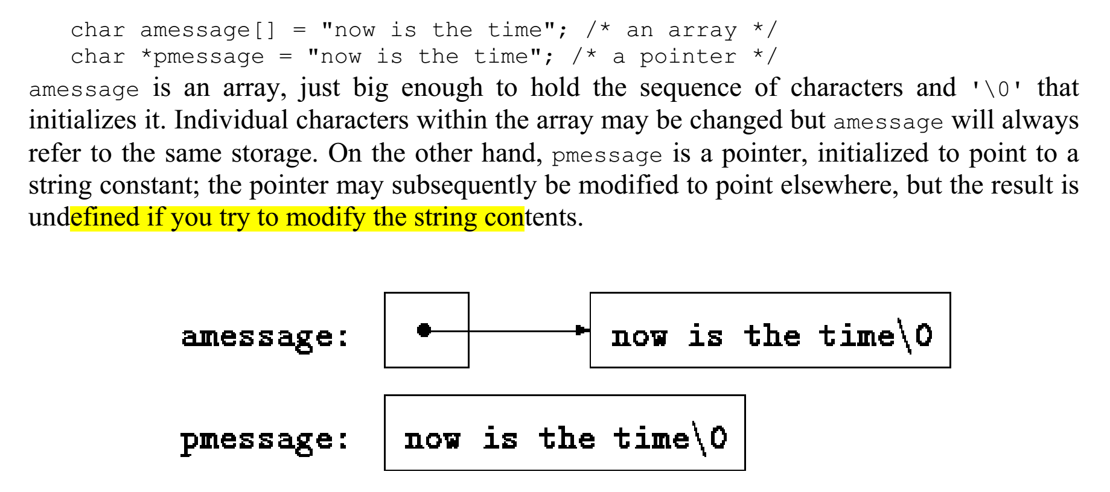
字符指针和字符数组之间的区别

